Slide 1
Практики реализации добровольчества
Ландик Ольга Анатольевна
Директор АНО «Культурно-образовательный центр «Сибирский характер»

Slide 2
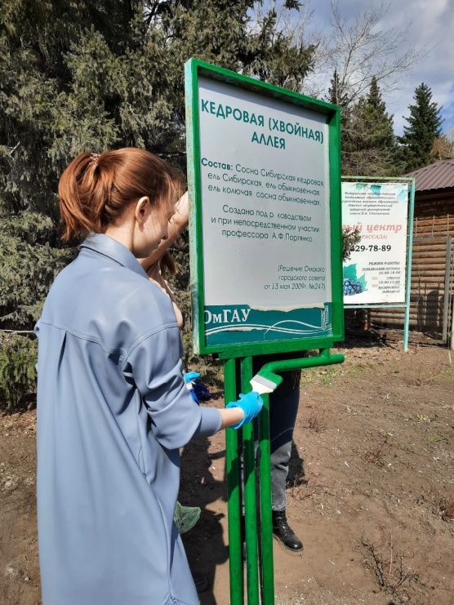
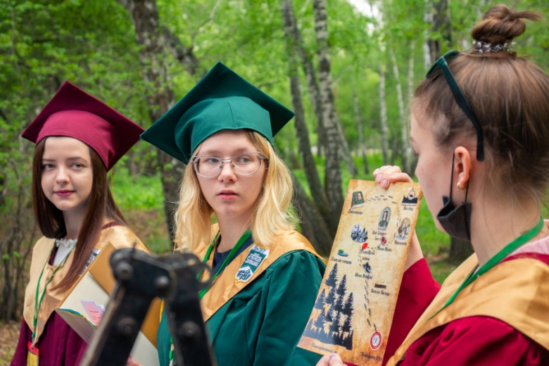
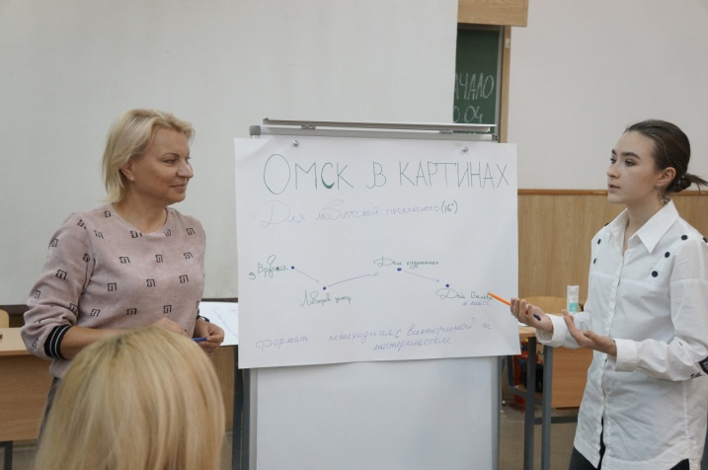
Направления и основные проекты/мероприятия
Культурное волонтерство («Экскурсионный маршрут «Жемчужина омских окраин»», «Культурный субботник», «Ночь музеев», «Школа волонтера-экскурсовода», «Фотосессия в музее», «Селфи на маршруте», встречи с волонтерами культуры, тематические квизы, пр.)
01
02

Slide 3
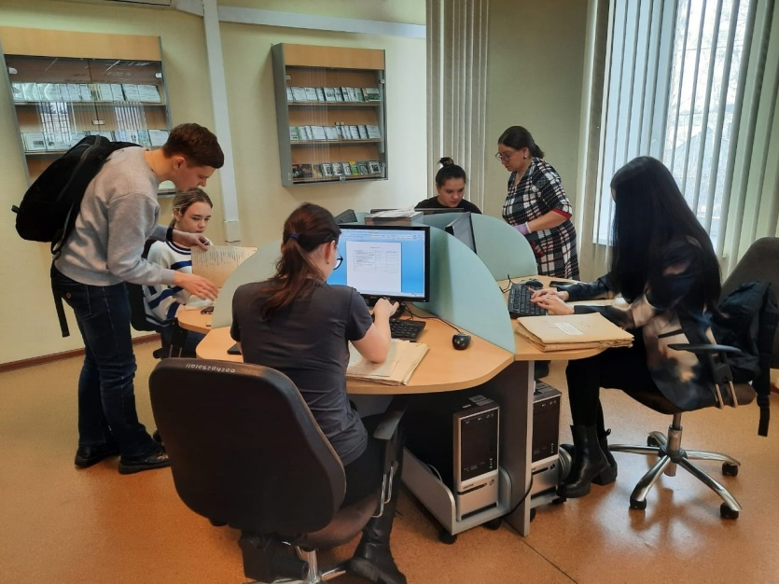
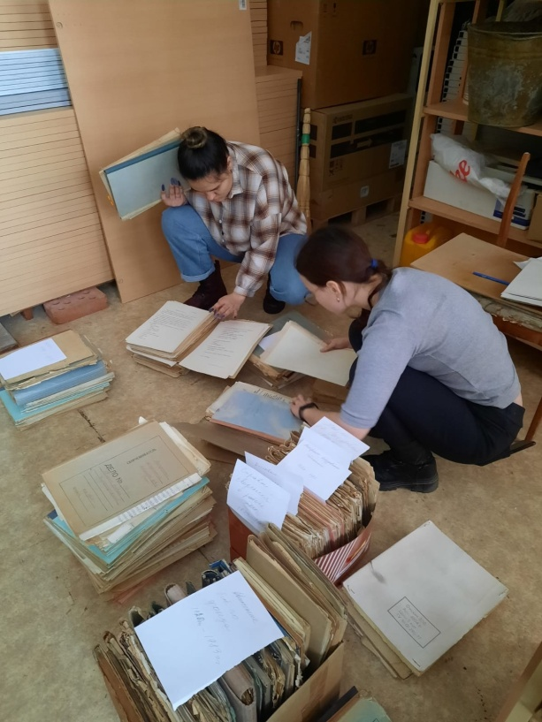
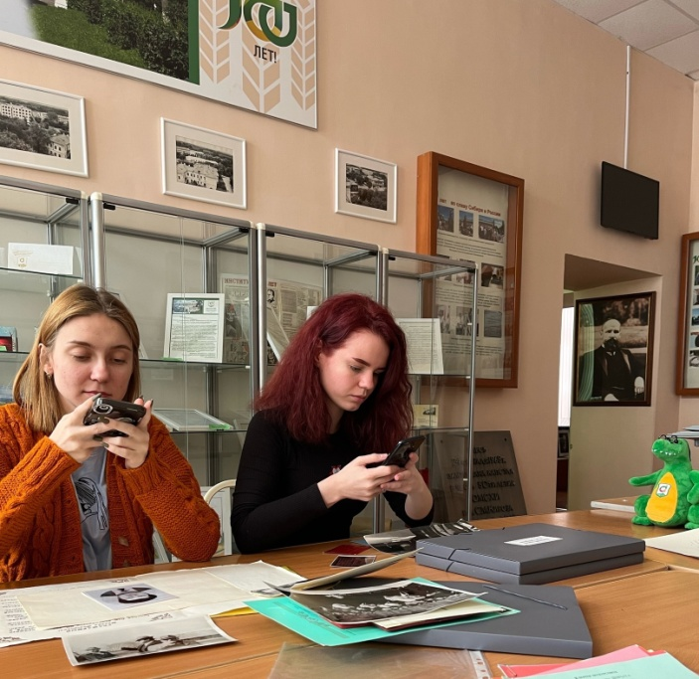
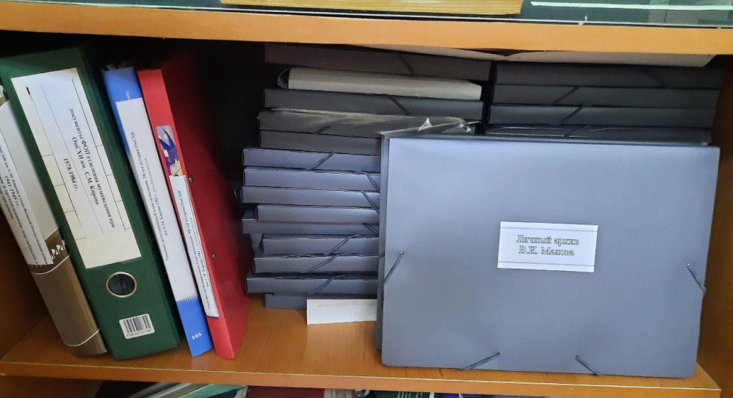
Направления и основные проекты/мероприятия
02
Научное волонтерство ( выявление, фотофиксация, сканирование и первичная атрибуция музейных предметов, систематизация документов, имеющих историческую ценность, участие в организации конференций)

Slide 4
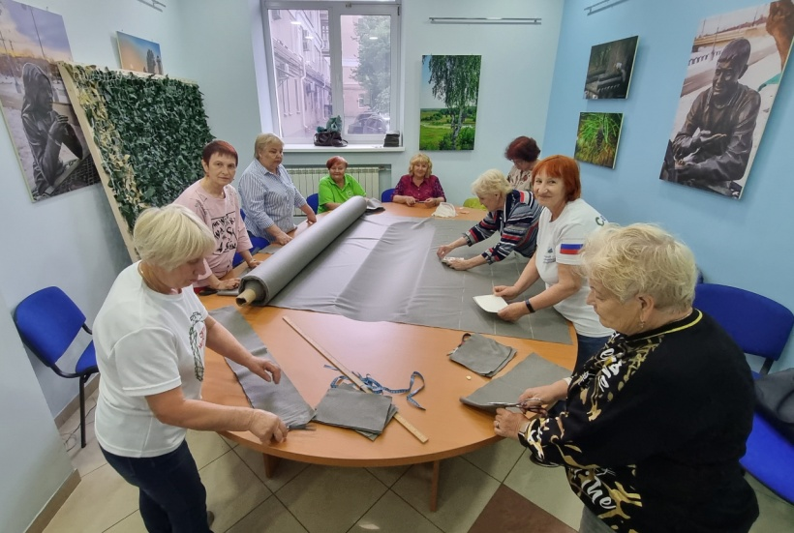
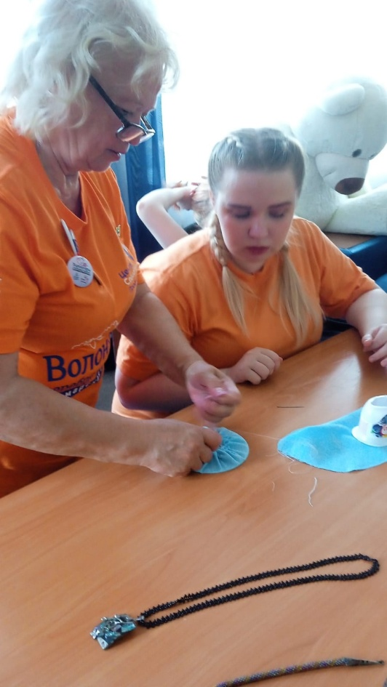
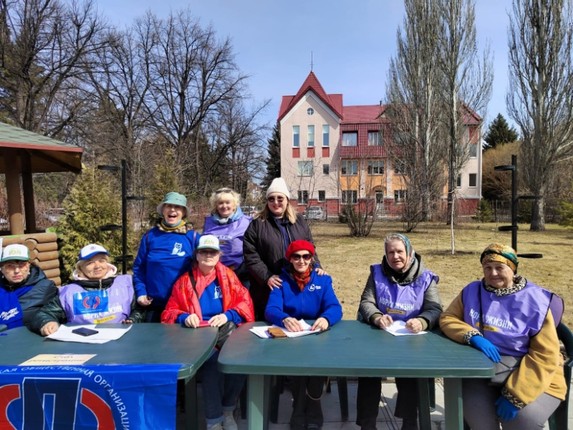
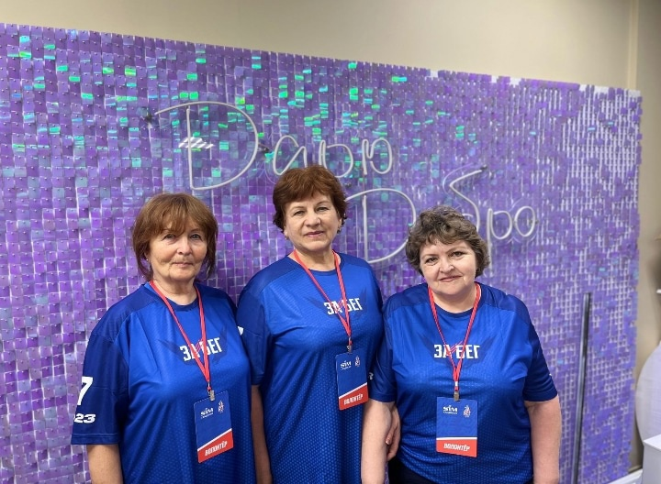
Направления и основные проекты/мероприятия
03
Серебряное волонтерство («Академия «Серебра», «Важный подросток», «Серебряный наставник», «Серебряные гиды», «Серебряная поляна по-омски», Игра-лото «Путешествие по городам и селам России» «Социальный навигатор», пр.)
0

Slide 5
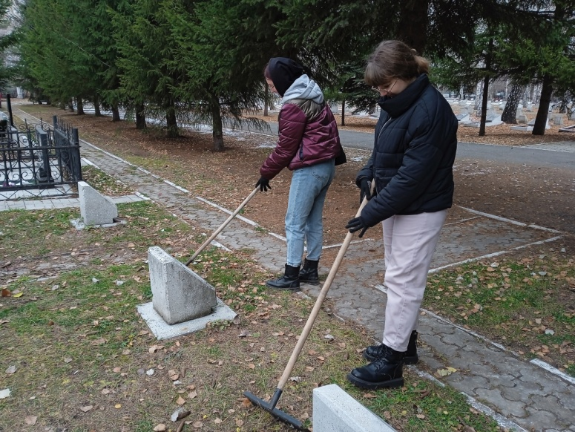
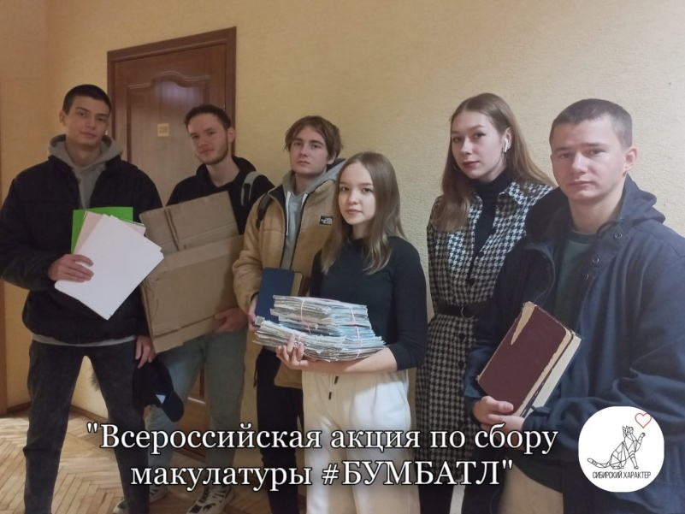
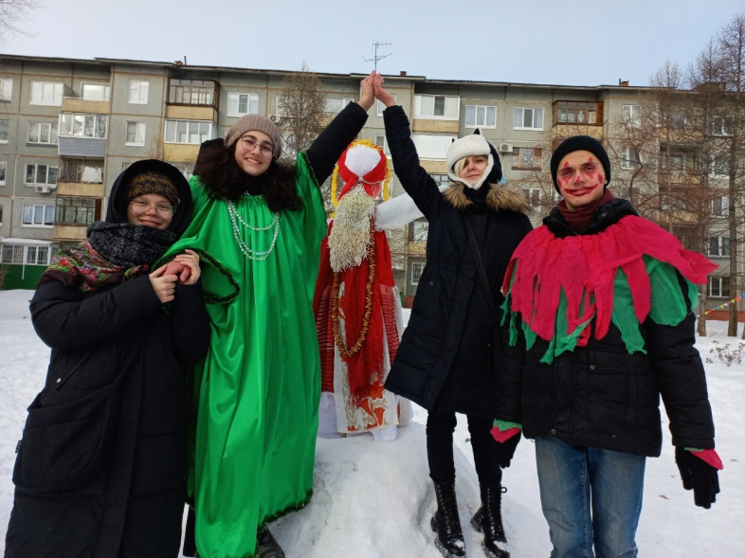
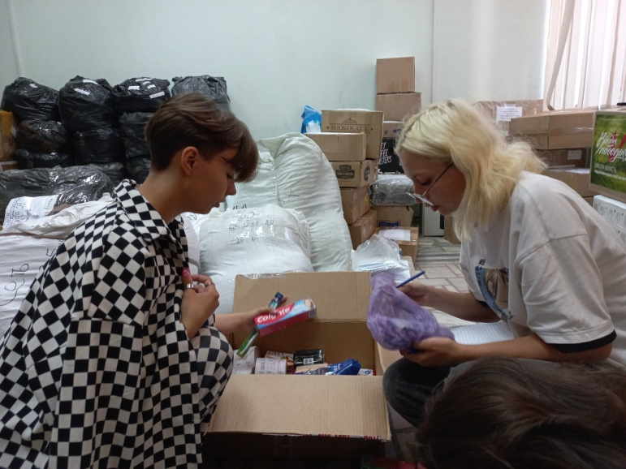
Направления и основные проекты/мероприятия
04
Социальное волонтерство (проведение праздников для жителей микрорайонов, сбор гуманитарной помощи, акции по сбору макулатуры, сопровождение мероприятий, пр.)
04

Slide 6
Волонтерские организации, вовлеченные в практики культурного и научного добровольчества

Slide 7
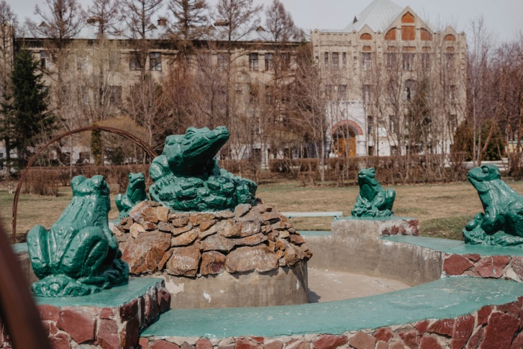
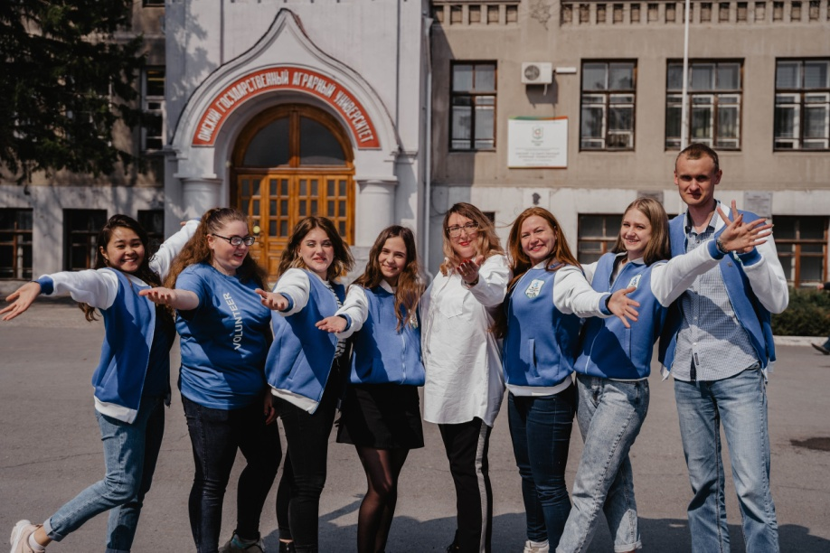
Ключевая идея:
Высокий интерес к этой локации среди горожан; большое количество молодежи; высокая стоимость услуги у индивидуальных гидов-экскурсоводов; наличие большого количества аттрактивных объектов, обладающих высоким туристско-экскурсионным и образовательным потенциалом.
Цель: Создание познавательного экскурсионного маршрута как формы полезного досуга и формирование позитивного отношения к истории Малой Родины у молодежной аудитории.
Задачи:
- обучить гидов-волонтеров основам проведения экскурсий разных форматов;
- предложить экскурсии по территории кампуса Омского ГАУ для молодежи.

Slide 8
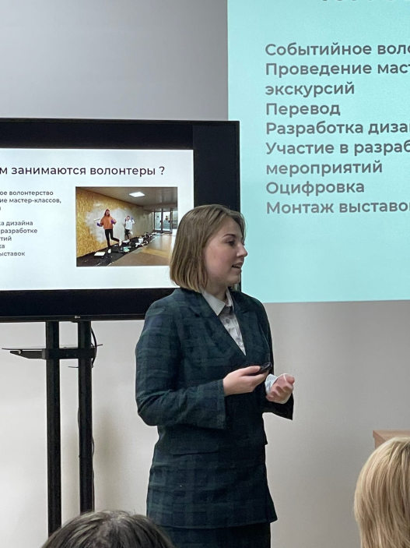
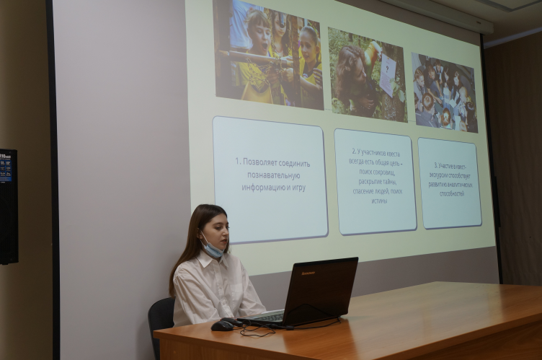
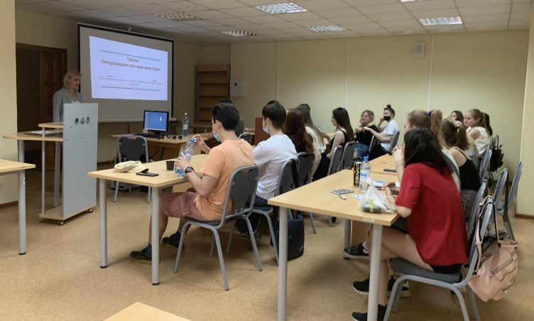
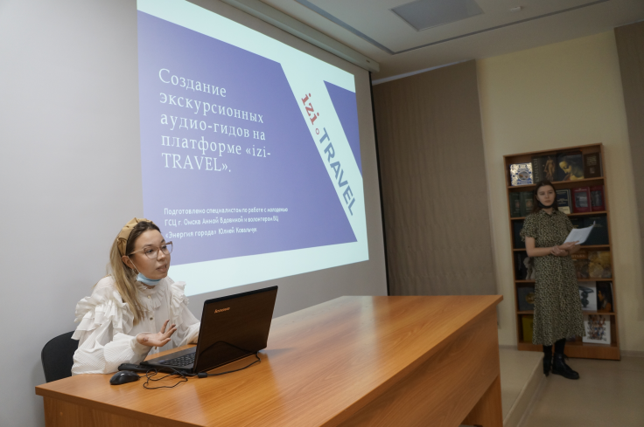
Реализация:
Информирование потенциальных волонтеров о возможности участия в данном проекте и о перечне необходимого функционала (сбор информации об экскурсионных объектах, фотографирование мероприятий, размещение информаций в группах проекта, участие в организации экскурсий, проведение экскурсий, подготовка реквизита и портфеля экскурсовода, пр.)
Подготовка обучающих материалов (методические материалы по проведению экскурсии по территории и музеям вуза, мастер-классы по подготовке экскурсий разных форматов) и проведение обучающих занятий

Slide 9
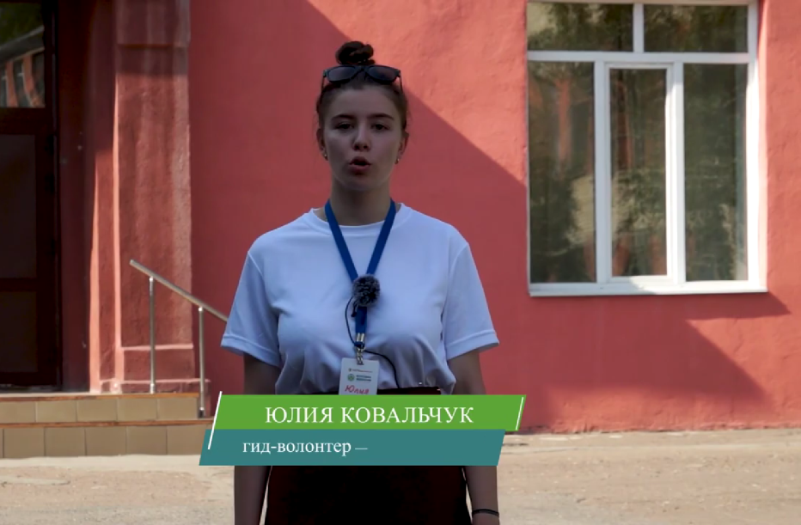
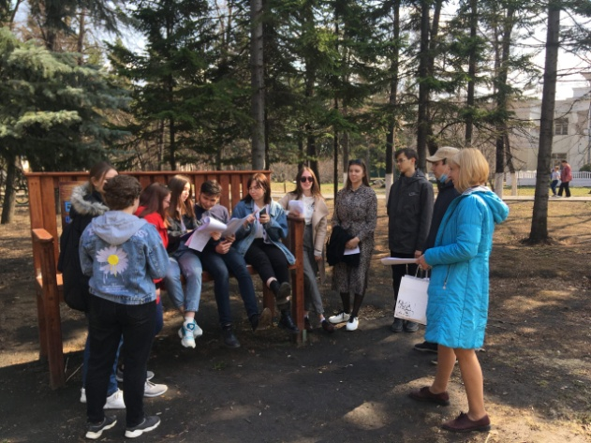
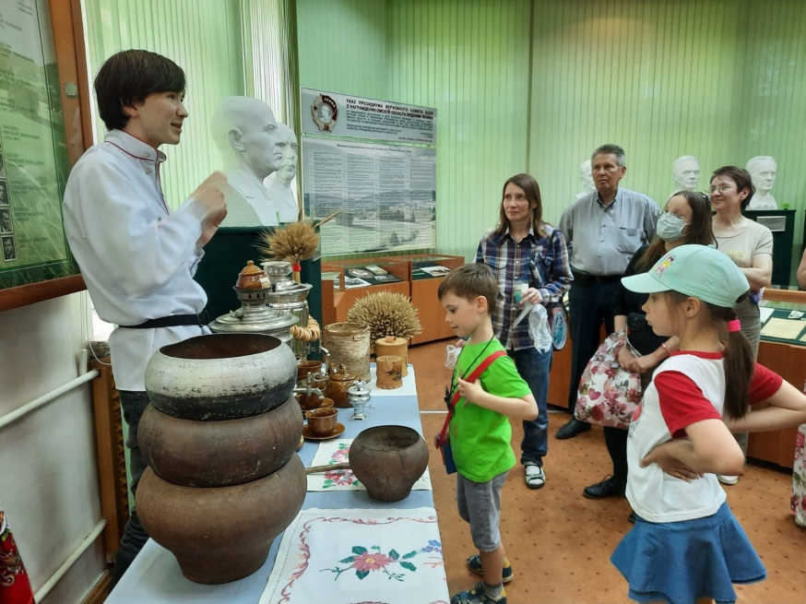
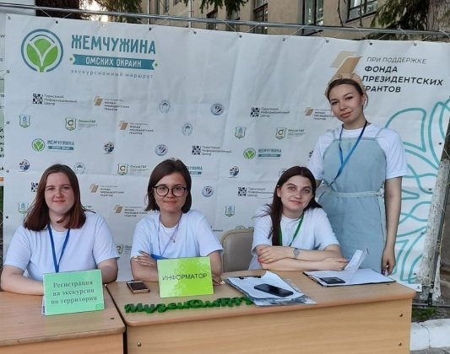
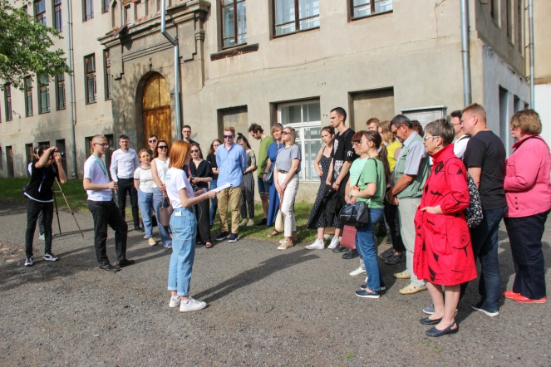
Реализация:
Сопровождение волонтеров в ходе их работы в проекте (консультирование, инструктаж, включенное наблюдение)
- Проведение экскурсий по территории кампуса Омского ГАУ для молодежи и других категорий благополучателей.

Slide 10
Культурный субботник
Идея проекта:
Задача каждого ответственного человека делать этот мир лучше, чище, культурнее. Понимание этого становится более отчетливым, когда попадешь в место, которое является примером трудолюбия, ответственности и любви к земле, на которой живем.
Культурные субботники проводятся в местах – памятниках природы, созданных руками человека и в музеях на общественных началах, которые хранят историю этих преобразований. Такое место способно вызвать желание познакомиться с объектами культурного и природного наследия своего края и внести вклад в их сохранение.
Участникам предлагается «культурная программа»: экскурсии, сувениры, угощение, викторины с призами, энергичная музыка.
03

Slide 11
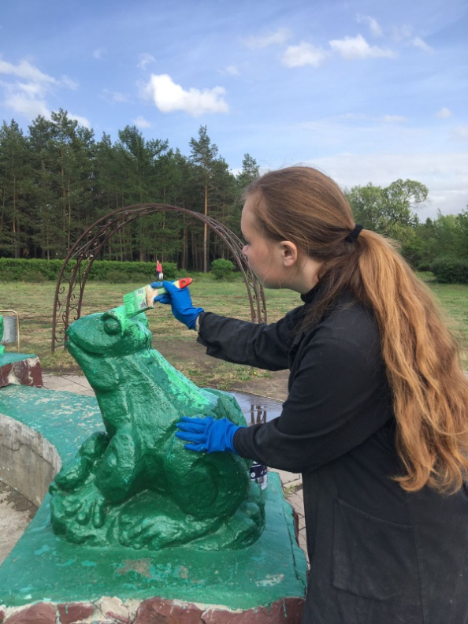
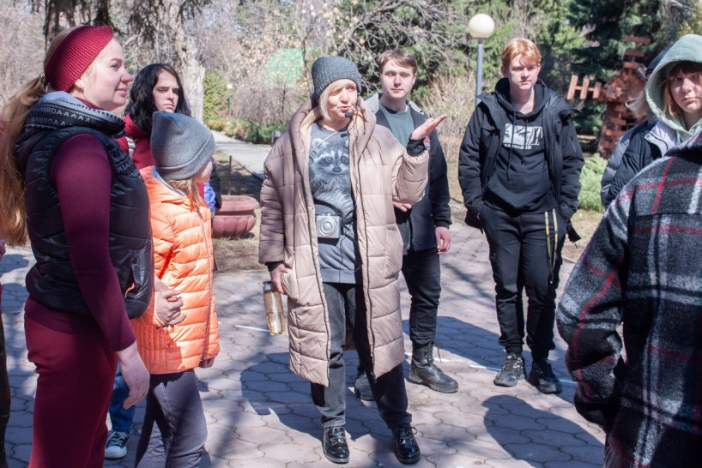
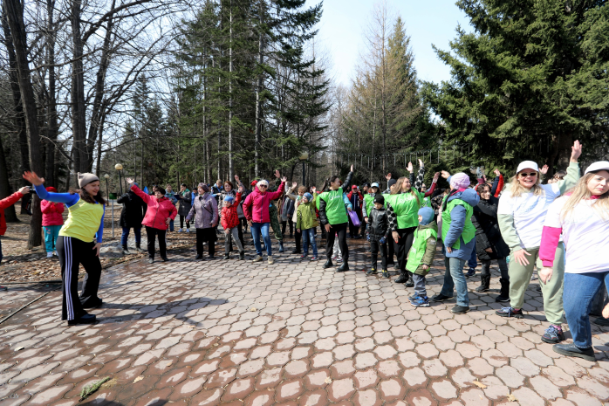
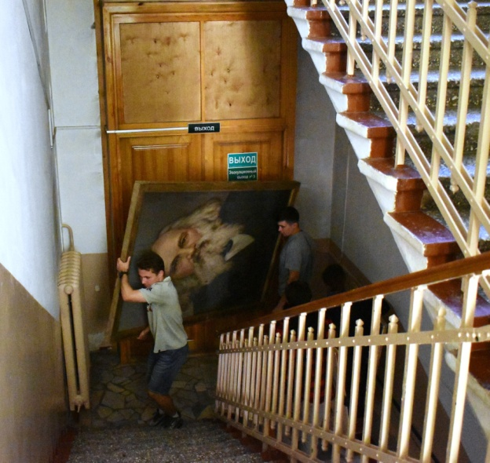
Культурный субботник
Цели акций:
1. Продвижение идеи добровольчества как важного ресурса для решения социальных проблем местного сообщества.
2. Повышение гражданской активности населения и экологической грамотности.
3. Вовлечение горожан в деятельность по сохранению природного и культурного наследия Малой Родины.

Slide 12
Волонтер в музее
Идея проекта:
Существует большая группа добровольцев, которая стремится внести свой вклад в сохранение историко-культурного наследия. Они участвуют в мероприятиях, связанных с благоустройством, объектов культурного наследия, благотворительных акциях, проведении экскурсий, помощи в культурных центрах, но многие мало знакомы с другими видами работы, которые тоже способствуют сохранению культурного наследия: выявление, сканирование, фотофиксация, систематизация и первичная атрибуция документов и предметов, имеющих историческую ценность.
Наш проект расширяет круг людей, получивших знания о формах такой работы, азах проведения научных исследований, формирует навыки применения их на практике.

Slide 13
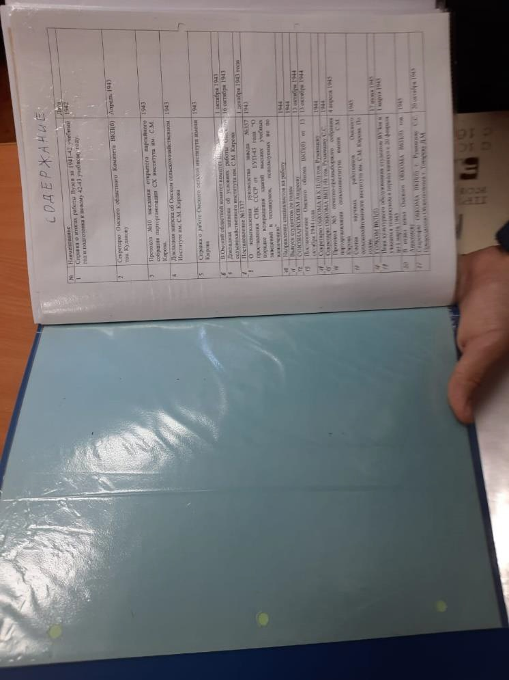
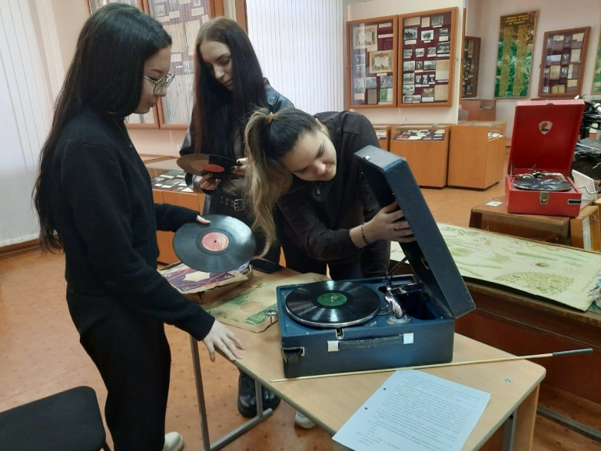
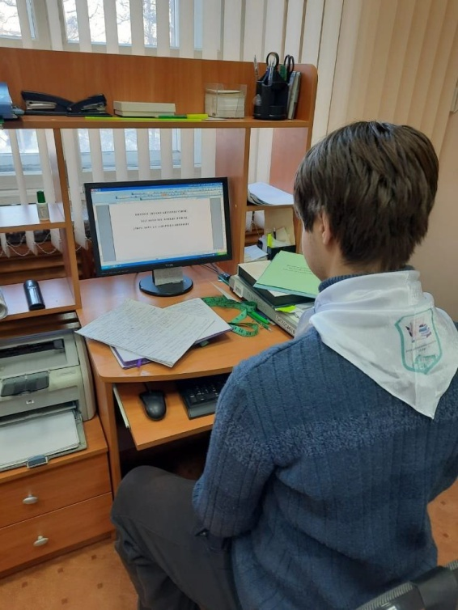
Волонтер в музее
Реализация:
Информирование целевой аудитории о проекте и его содержании
Обучение волонтёров работе по систематизации документов и сбору информации о музейных предметах
Проведение работ

Slide 14
На этом все!

